Slide 1
Kiểm tra bài cũ
Câu 1
Nêu cách nhận biết một thấu kính phân kì?
Thấu kính phân kì: có phần rìa dày hơn phần giữa.
Chiếu chùm tia tới song song với trục chính của thấu kính phân kì cho chùm tia ló là chùm phân kì.
Câu 2
Nêu đường truyền của ba tia sáng đặc biệt?
Tia tới đến quang tâm thì tia ló tiếp tục truyền thẳng theo phương của tia tới.
Tia tới song song với trục chính thì tia ló có đường kéo dài đi qua tiêu điểm.
Tia tới có đường kéo dài đi qua tiêu điểm thì tia ló song song với trục chính.

Slide 2
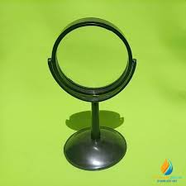
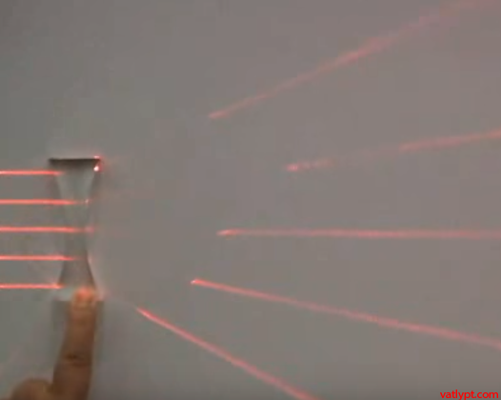
Tiết 51- Bài 45:
ẢNH CỦA VẬT TẠO BỞI THẤU KÍNH PHÂN KÌ

Slide 3
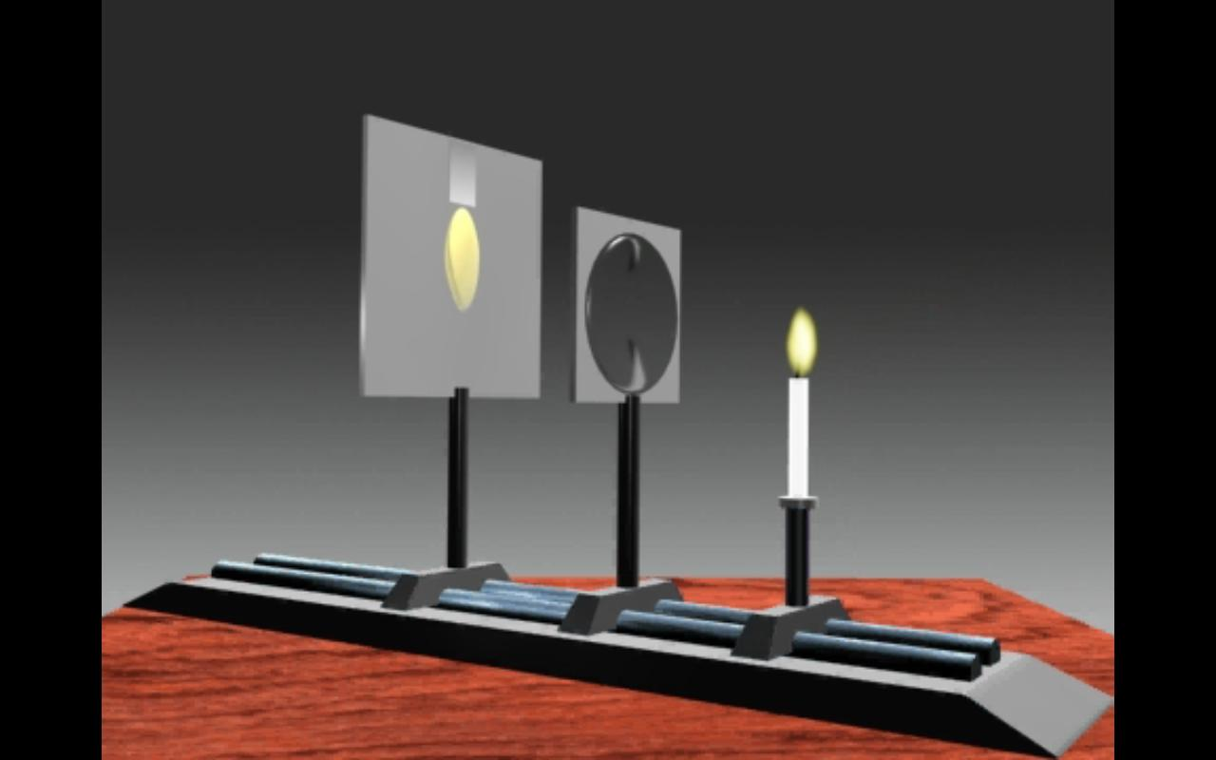
I. Đặc điểm của ảnh của một vật tạo bởi thấu kính phân kì:
1. Thí nghiệm:
Hình 43.2

Slide 4
2. Hãy ghi kết quả vào bảng 2:
Bảng 2
Kết quả
Khoảng cách từ vật đến TKPK
Thật hay ảo ?
Cùng chiều hay ngược chiều so với vật ?
Lớn hơn hay nhỏ hơn vật ?
Lần TN
1
d > 2f
2
f < d< 2f
3
d < f

Slide 5
* Vật cách thấu kính một khoảng: d > 2f:
f
f
Nêu tính chất của ảnh?
Có hứng được ảnh của vật ở trên màn không?
không thể hứng được ảnh của vật ở trên màn.
Ảnh ảo, cùng chiều và nhỏ hơn vật

Slide 6
* Vật cách thấu kính một khoảng d: f<d<2f
f
f
Có hứng được ảnh của vật ở trên màn không?
Nêu tính chất ảnh?
Ảnh ảo, cùng chiều và nhỏ hơn vật
không thể hứng được ảnh của vật ở trên màn.

Slide 7
* Vật cách thấu kính một khoảng: d<f
f
f
Có hứng được ảnh của vật ở trên màn không?
Nêu tính chất ảnh?
Ảnh ảo, cùng chiều và nhỏ hơn vật
không thể hứng được ảnh của vật ở trên màn.

Slide 8
Bảng 2
Kết quả
Khoảng cách từ vật đến TKPK
Thật hay ảo ?
Cùng chiều hay ngược chiều so với vật ?
Lớn hơn hay nhỏ hơn vật ?
Lần TN
1
d > 2f
Cùng chiều
Nhỏ hơn vật
Ảnh ảo
2
f < d< 2f
3
d < f

Slide 9
I. Đặc điểm của ảnh của một vật tạo bởi thấu kính phân kì :
Thí nghiệm:
Kết luận:
Tính chất ảnh: Ảnh ảo, cùng chiều và nhỏ hơn vật
II. Cách dựng ảnh:
Dựng ảnh của điểm sáng S:
Cách dựng: từ S dựng 2 trong 3 tia sáng đặc biệt đến thấu kính, giao điểm 2 tia ló S’ là ảnh của S
S
S’
O
F’
F

Slide 10
2. Dựng ảnh của một vật sáng AB tạo bởi thấu kính phân kì :
Chú ý:
Vật vuông góc với trục chính thì ảnh cũng vuông góc với trục chính.
Vật nằm trên trục chính thì ảnh cũng nằm trên trục chính.
Cách dựng: - Dựng ảnh điểm B được B’
- Từ B’ hạ vuông góc xuống ∆ cắt ∆ tại A’
- A’B’ là ảnh của AB qua thấu kính
B
B’
A
F
A’
O
F’

Slide 11
LUYỆN TẬP
CÂU 1
Ảnh của thấu kính phân kì có tính chất gì?
A. Cùng chiều, lớn hơn vật
B. Cùng chiều, nhỏ hơn vật
C. Ngược chiều, lớn hơn vật
D. Ngược chiều, nhỏ hơn vật

Slide 12
LUYỆN TẬP
CÂU 2
Thông tin nào sau đây cho phép khẳng định thấu kính đã cho chỉ có thể là thấu kính phân kì?
Vật thật cho ảnh ảo nhỏ hơn vật.
Vật thật cho ảnh ảo lớn hơn vật.
Vật thật cho ảnh ảo.
Vật thật cho ảnh nhỏ hơn vật.

Slide 13
LUYỆN TẬP
CÂU 3
Vật AB đặt trước một thấu kính O và vuông góc với trục chính của thấu kính, cho ảnh A’B’ cùng chiều và ở gần thấu kính hơn so với vật. Thông tin nào sau đây là sai?
Ảnh A’B’ là ảnh ảo.
Ảnh A’B’ nhỏ hơn vật.
Thấu kính O là thấu kính hội tụ.
Thấu kính O là thấu kính phân kì.

Slide 14
HƯỚNG DẪN VỀ NHÀ:
Đọc phần: “Có thể em chưa biết”
2. Học thuộc bài
3. Làm bài tập SBT

Slide 15
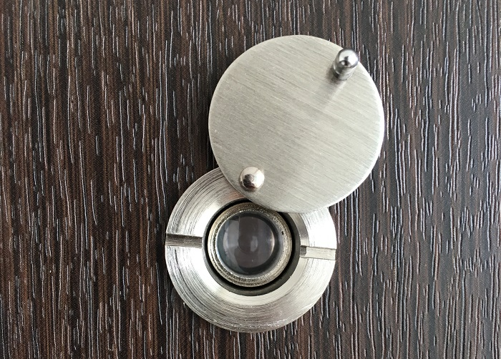
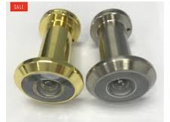
ỨNG DỤNG CỦA THẤU KÍNH PHÂN KÌ
Lỗ nhìn ở cửa ra vào
Kính cận

